Slide 1
Из студенческой инициативы в системный проект «Green project SibFU»
Межеумова Алина Александровна,
Лидер экологического направления Волонтерского центра СФУ

Slide 2
История
2012
2014
2016
2018
2013
2015
2017
2019

Slide 3
История
Розыгрыш дорогих призов среди студентов
Сбор макулатуры
Посадка саженцев
Подарки сотрудникам
за сдачу макулатуры
2012
2014
2016
2018
2013
2015
2017
2019
Низкая эко-культура и вовлеченность в проект

Slide 4
История
Розыгрыш дорогих призов среди студентов
Взаимодействие
со школами – в среднем 15 школ
Сбор макулатуры
Посадка саженцев
Формирование электронной формы на сайте для сотрудников
Подарки сотрудникам
за сдачу макулатуры
2012
2014
2016
2018
2013
2015
2017
2019
Низкая эко-культура и вовлеченность в проект

Slide 5
История
Розыгрыш дорогих призов среди студентов
Взаимодействие
со школами – в среднем 15 школ
Установка контейнера для хранения макулатуры (2 тонны)
Сбор макулатуры
Посадка саженцев
Формирование электронной формы на сайте для сотрудников
Покупка шредера
Подарки сотрудникам
за сдачу макулатуры
2012
2014
2016
2018
2013
2015
2017
2019
Нет мест для хранения
Нет возможности уничтожать документы
Низкая эко-культура и вовлеченность в проект

Slide 6
История
Установка урн
Розыгрыш дорогих призов среди студентов
Взаимодействие
со школами – в среднем 15 школ
Установка контейнера для хранения макулатуры (2 тонны)
Усиление информ. кампании
Сбор макулатуры
Посадка саженцев
Формирование электронной формы на сайте для сотрудников
Покупка шредера
Подарки сотрудникам
за сдачу макулатуры
Больше студенческих мероприятий
2012
2014
2016
2018
2013
2015
2017
2019
Мало инфор-мации
Нет среды
Нет мест для хранения
Нет возможности уничтожать документы
Низкая эко-культура и вовлеченность в проект

Slide 7
Результаты акции с 2012 года

Slide 8
Результаты акции с 2012 года

Slide 9
Количество макулатуры, сданной сотрудниками по годам (кг) (через электронную форму заявки)

Slide 10
Статистика сдачи макулатуры студентами и сотрудниками 2013-2019 гг.
15 717 кг.
11 740 кг.
13 478 кг.
7 834 кг.
13 236 кг.

Slide 11
Средняя статистика по макулатуре на площадке №1
7 контейнеров
3 контейнера
В среднем 1 контейнер приносит макулатуры в неделю 10 кг, в месяц 40 кг.
Для 7 контейнеров 280 кг в месяц
Через эл. форму на сайте
на 1 площадке в год 3150 кг.
3360 кг в год
Если переводить в денежный эквивалент, то
на одной площадке за 1 год - 30 тыс. руб.
На 5 площадках за 1 год - 150 тыс. руб.

Slide 12
Опрос среди сотрудников СФУ
Количество отделов – 132
Количество задействованных площадок – 5

Slide 13
Общие результаты
Экологическая акция
«Green Project SibFU»
Контейнеры
на площадке №1
Взаимодействие
со школами
«Green Project Sсhool»
Заявки на забор макулатуры
для сотрудников
Шредер
для уничтожения документов
Контейнеры
на площадке №4
Образовательная часть (мастер-классы, семинары, лекции, дискуссии)
Информационная кампания в группе ВК
Мероприятия
по пропаганде раздельного сбора

Slide 14
«Игроки» раздельного сбора в СФУ – сейчас
Управление молодежной политики
Управление эксплуатационно-хозяйственного обеспечения
Воспитание эко-культуры
Организация вывоза контейнеров
Контроль наполняемости контейнеров
Нормативно-правовая часть (договорные обязательства)
Подготовка информационных материалов
Написание проектов на эко-тематику /
поддержка проектов
Проведение мероприятий / акций

Slide 15
«Игроки» раздельного сбора в СФУ – через 1 год
Управление молодежной политики
Управление эксплуатационно-хозяйственного обеспечения
Воспитание эко-культуры
Написание проектов на эко-тематику /
поддержка проектов
Организация вывоза контейнеров
Проведение мероприятий / акций
Контроль наполняемости контейнеров
Нормативно-правовая часть (договорные обязательства)
Институты (студенты)
Департамент информационной политики и взаимодействия
с внешними партнёрами
«Общее дело»
(например, рейтинг самых экологичных институтов)
Трансляция позиции
«У нас принято разделять»
Помощь в информировании

Slide 16
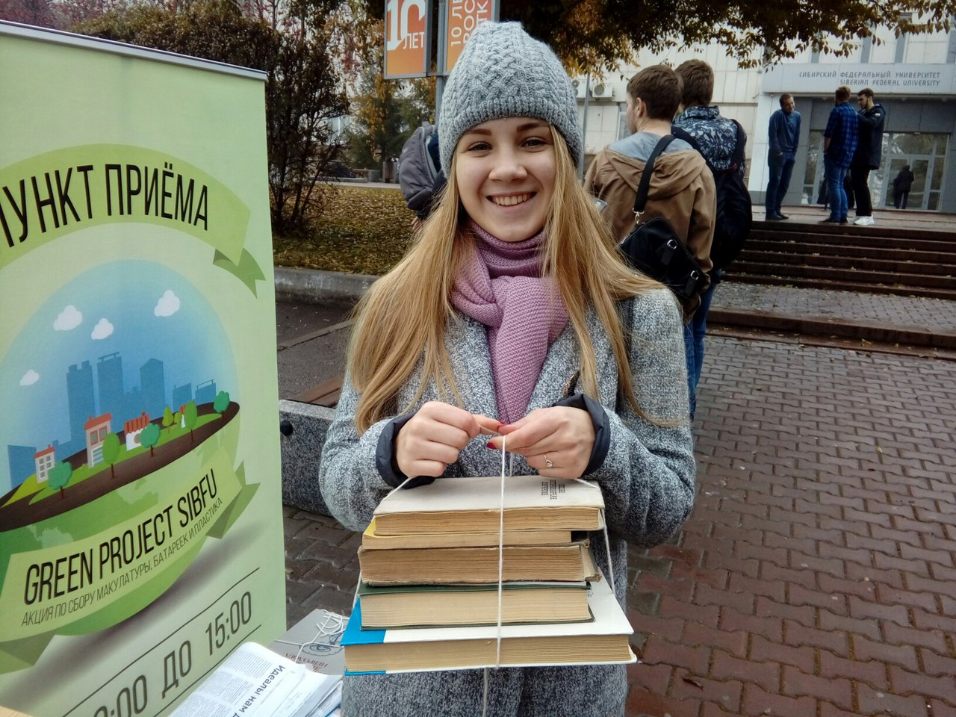
Из студенческой инициативы в системный проект «Green project SibFU»
«Тебя заботит будущее? Строй сегодня. Ты можешь изменить все. На бесплодной равнине вырастить кедровый лес. Но важно, чтобы ты не конструировал кедры, а сажал семена»
Антуан де Сент-Экзюпери
Межеумова Алина Александровна,
Лидер экологического направления Волонтерского центра СФУ

